Slide 1
PRODUCCIÓN SOCIAL DE LA COMUNICACIÓN
Unidad didáctica 2.
Trabajo Final Asignatura
TDC - Trabajo de investigación - José Antonio Alcoceba
Facultad de Ciencias de la Información
Máster en Comunicación Social
Asignatura Producción Social de Comunicación
Curso 2019-2020

Slide 2
Trabajo de investigación
TDC - Trabajo de investigación - José Antonio Alcoceba
Unidad didáctica 2.
FUNDAMENTOS DE TEORÍA SOCIAL DE LA COMUNICACIÓN

Slide 3
Temas que pueden ser estudiados
El tema debe tener relación con las relaciones entre sistema de comunicación y sistema social.
  Puede ser un fenómeno social que se vea reflejado en el sistema de comunicación
  Puede tratarse de un fenómeno comunicativo que afecte al sistema social.
Puede ser un tema que os afecte directamente y que forme parte de vuestra vida cotidiana.
O un tema por el que tengáis interés en aprender algo nuevo sobre el mismo.
TDC - Trabajo de investigación - José Antonio Alcoceba

Slide 4
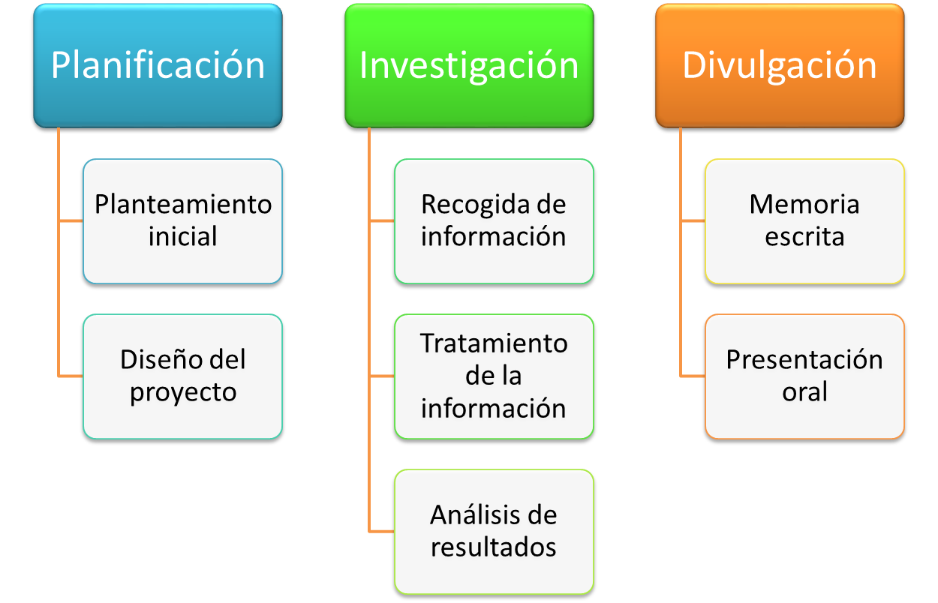
Etapas del proyecto
TDC - Trabajo de investigación - José Antonio Alcoceba

Slide 5
Planificación del proyecto.
La elección del tema de investigación
Paso 1:
Elegir un tema por el que realmente estemos interesados.
Recopilar información general sobre el tema de nuestro interés.
Paso 2.
Una vez recopilada la información, individualmente o entre los miembros del grupo, definir de forma clara y sencilla cuál va a ser vuestro objeto de estudio (una frase)
TDC - Trabajo de investigación - José Antonio Alcoceba

Slide 6
Planificación del proyecto.
La elección del tema de investigación
Paso 3.
Contestar a las siguientes preguntas:
  ¿Es un fenómeno en el que el sistema de comunicación afecta a la formación social?, o por el contrario ¿es un fenómeno del sistema social que se ve reflejado en el sistema de comunicación?
  ¿cómo podemos observar el fenómeno y mostrarlo / demostrarlo / ilustrarlo en nuestro trabajo?
  ¿Cuánto esfuerzo va a requerir hacerlo? ¿es adecuado para el trabajo final de una asignatura?
TDC - Trabajo de investigación - José Antonio Alcoceba

Slide 7
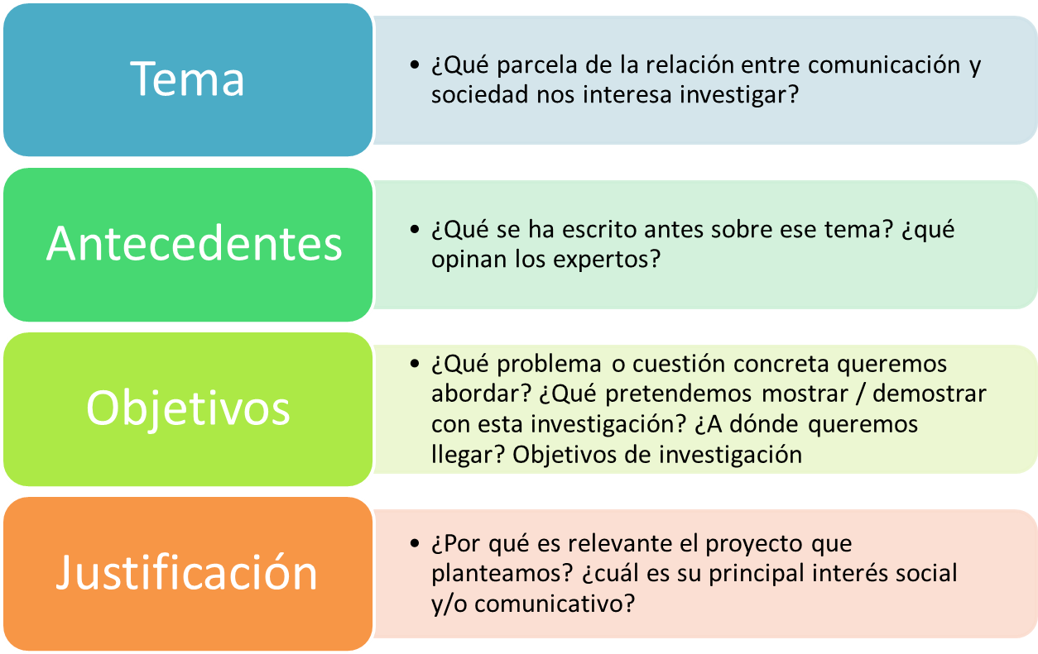
Planificación del proyecto.
Planteamiento inicial
TDC - Trabajo de investigación - José Antonio Alcoceba

Slide 8
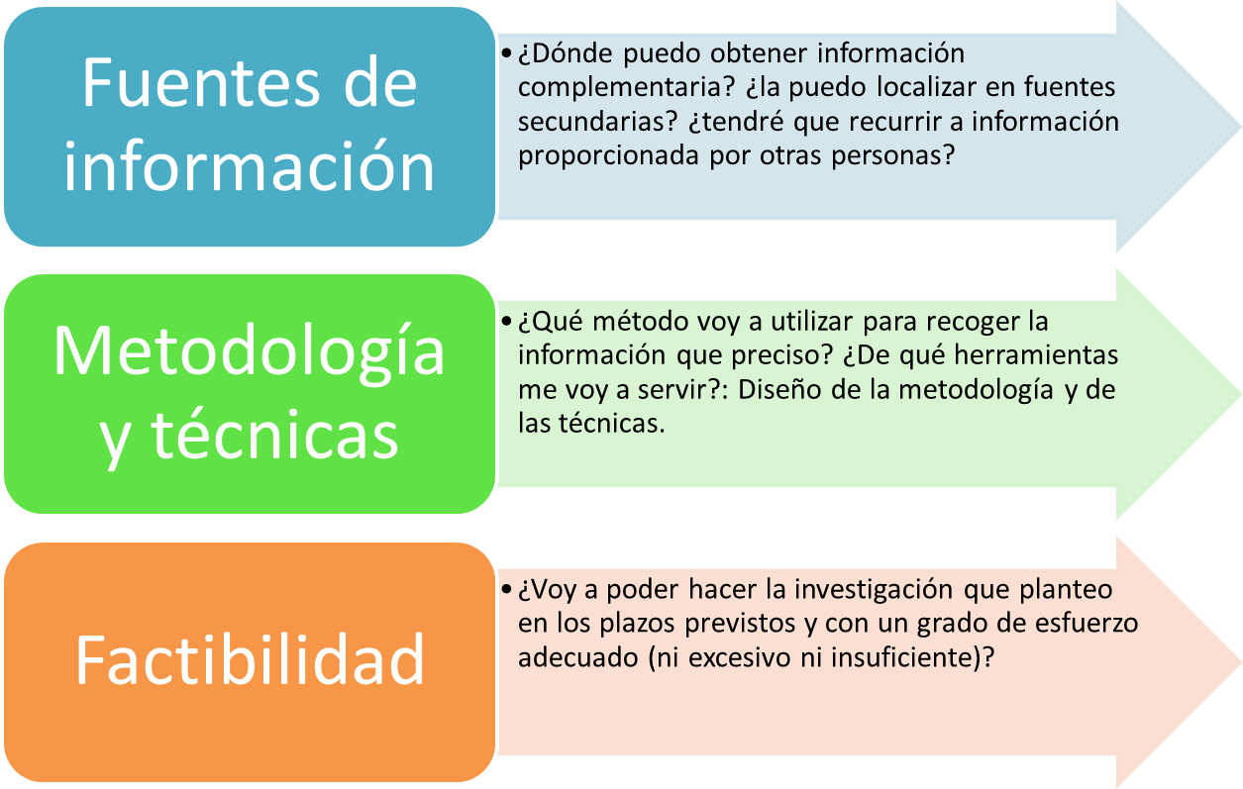
Planificación del proyecto.
Diseño de la investigación
TDC - Trabajo de investigación - José Antonio Alcoceba

Slide 9
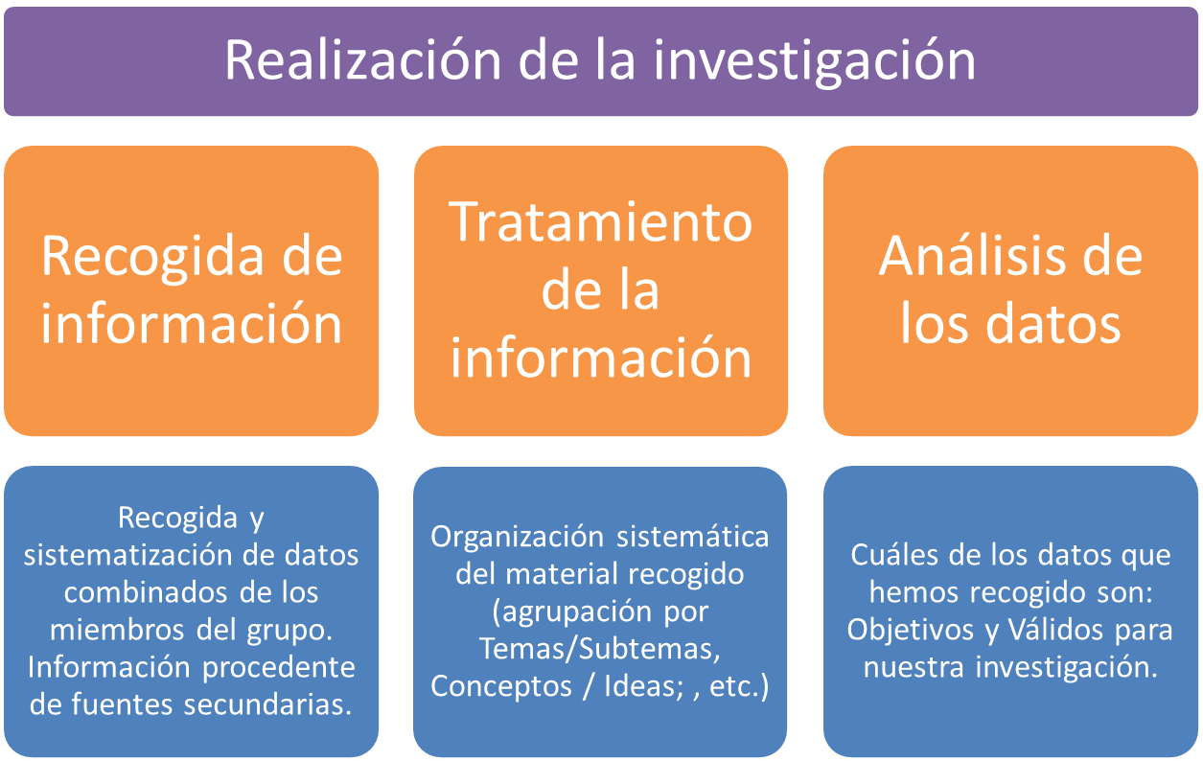
La fase de investigación
TDC - Trabajo de investigación - José Antonio Alcoceba

Slide 10
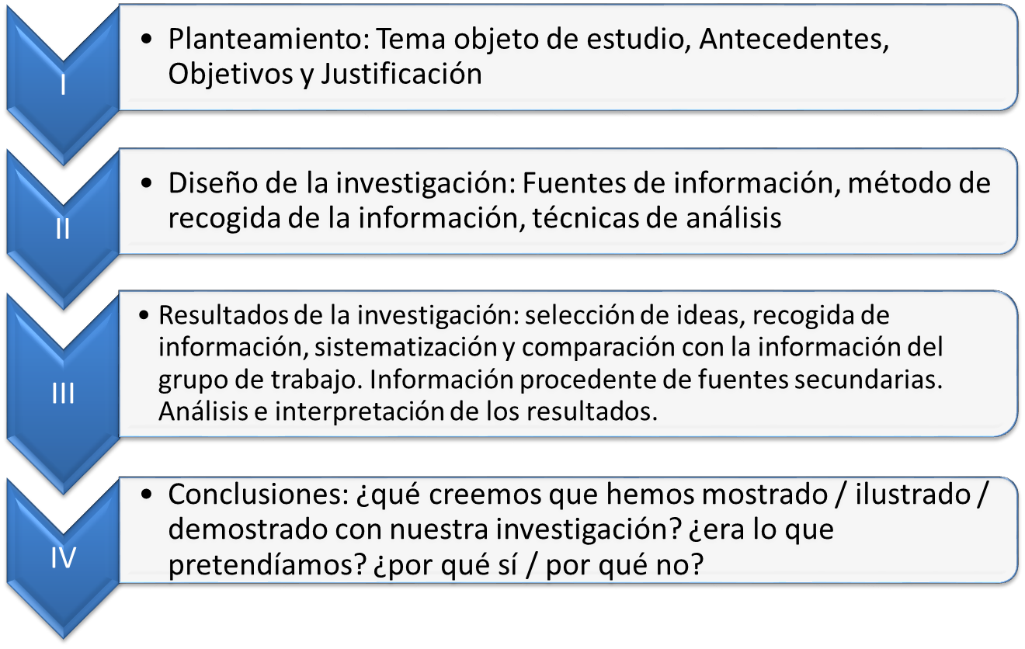
La memoria (en forma de ensayo) del proyecto
TDC - Trabajo de investigación - José Antonio Alcoceba

Slide 11
Tareas a realizar y calendario de actividades
Propuesta lección de Tema | Miércoles, 4 de marzo
Presentación de una propuesta de investigación. Leer en clase la frase que resume su tema de investigación. | Miércoles, 11 de marzo
Entrega de una ficha de investigación, en la que se resuma: el tema que se va a estudiar y el enfoque que se le quiere dar a la investigación (contestar a todas las preguntas del cuadro de la página 7 de este documento) | Miércoles, 18 de marzo
Búsqueda y recogida, sistematización y análisis de la información | 18 de marzo-29 de abril
Presentación de resultados | Miércoles 29 de abril.
Entrega de trabajos finales | Miércoles 15 de mayo
TDC - Trabajo de investigación - José Antonio Alcoceba

